Slide 1
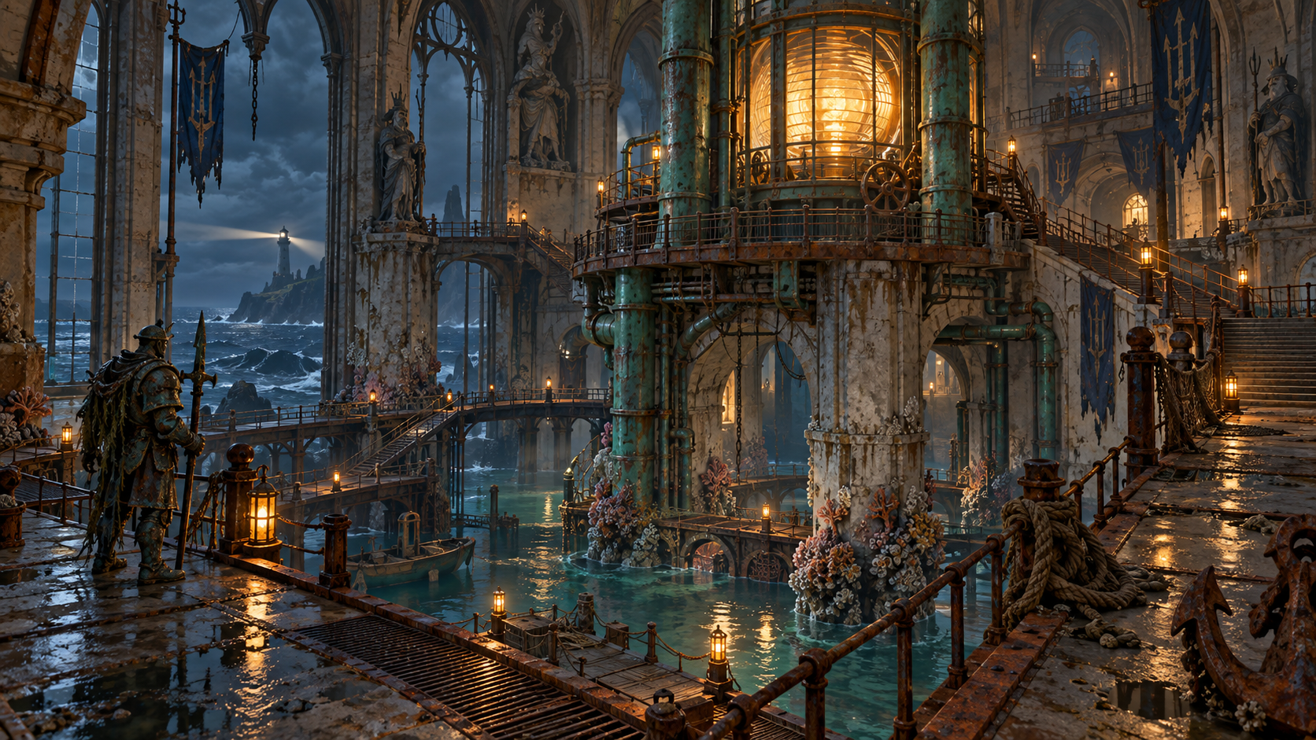
03 世界观与视觉
沉没的
灯塔王城
盐蚀石墙，仍在发光的灯塔
故事设定
王城沉入海中，灯塔仍不断召唤归航者。玩家追寻一艘从未返航的船，进入废弃城堡。
残存的守卫沿旧航线巡逻，港口记录藏着失踪者的去向。
AI 概念示意图，展示目标氛围与空间语言
灯塔每次转过，
就照出一条新的航线。
最后一页航海日志，
记录着玩家今天的到来。
探索区
藏宝洞
Boss 场地
盐蚀回廊与旧码头
打捞仓与航海档案
灯塔透镜与泵房大厅
深海蓝 #17333E
铜绿 #4D887C
盐蚀石灰 #B8B3A4
灯笼琥珀 #E7B55A
1 / 2
Notes:
主题提案，故事与视觉均为原创设计建议，尚未确定为最终游戏设定。
图片为内置 image_gen 生成的概念图，不是游戏截图，也不是可直接导入的模型或材质。
生成提示词：Use case: stylized-concept. Asset type: game art direction presentation, cinematic environment concept. Landscape 16:9 painterly 3D game environment concept for a drowned lighthouse royal city. Explore an air-filled abandoned fortress hall above floodwater, vaulted salt-eroded stone, oxidized green copper pipes, rusty wrought iron platforms, coral and barnacles along the lower walls, shallow still puddles, harbor ropes and navigation relics. Tall windows show a cold dark sea and a distant lighthouse beam. A small armored drowned sailor sentinel for scale. Elevated dry maintenance decks and ramps surround a lighthouse machinery arena, amber lanterns mark the usable route. Dark ocean navy #17333E, patinated copper #4D887C, salted stone #B8B3A4, rust #9B5136, lantern amber #E7B55A. Moody but physically readable, stylized physically based material study, no need for complex fluid effects, no text, labels, logos, watermark or HUD.
素材搜集要求：优先可拼接建筑模块，检查底部枢轴、统一厘米尺度、UV、简单碰撞与可步行面。角色需要骨骼、基础待机/移动/受击动画，武器需要独立可拆部件。PBR贴图至少包括Base Color、Normal、Roughness、AO，金属件另需Metallic，能源或灯具另需Emissive遮罩。建议首版采用2K可平铺材质及独立贴花。按项目使用范围核对授权和来源，保持同一写实或风格化程度。关键词用于检索素材类型，不指向已验证的具体商品。
P1 氛围扩展：海雾、扫光、窗外海面。首版用静态积水，主路线保持干燥。

Slide 2
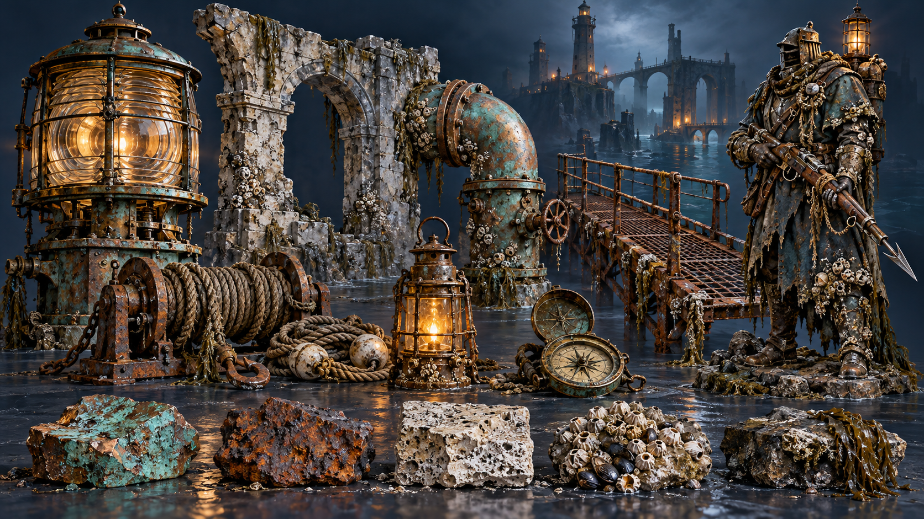
沉没的灯塔王城：素材清单
P0 首版必需，先完成可拼接建筑、基础敌人和一把武器
用途 | 需要找的模型 | 需要找的贴图 / 材质
P0 探索区 | 石墙、拱门、铁栅窗 锈蚀步道、栏杆、铜管 | 盐蚀石材、湿润材质 水位线、滴痕、锈迹贴花
P0 藏宝洞 | 木箱、绞盘、绳索 罗盘、航海箱、灯笼 | 湿木、绳纤维、旧纸 铜绿、船号、盐斑贴花
P0 Boss 场地 | 灯塔透镜、泵机、阀门 检修高台、坡道、机座 | 锈铁、铜绿、格栅 积水、水痕、油渍贴花
P0 角色武器 | 覆甲水手、重型潜水甲 鱼叉外形卡宾枪、罗盘 | 锈蚀金属、湿布 藤壶附着、磨损遮罩
形状与材质参考（AI 概念图）
检索关键词
lighthouse machinery
nautical props
corroded copper
barnacle decal
P1 氛围扩展：海雾、扫光、窗外海面。首版用静态积水，主路线保持干燥。
统一要求：模块有简单碰撞，角色带骨骼；PBR 需 Base Color、Normal、Roughness、AO，金属件补 Metallic。
2 / 2
Notes:
主题提案，故事与视觉均为原创设计建议，尚未确定为最终游戏设定。
图片为内置 image_gen 生成的概念图，不是游戏截图，也不是可直接导入的模型或材质。
生成提示词：Use case: stylized-concept. Asset type: material and modeling reference board for game art. Cohesive wide 16:9 studio tabletop composition on dark ocean navy background showing assets for a drowned lighthouse city: salt-eroded stone arch module behind, corroded copper pipe elbow and a lighthouse lens assembly, rusty grated catwalk section, nautical rope and winch, a weathered amber lantern, a barnacle-encrusted armored sailor sentinel with a nautical harpoon-shaped carbine, a navigation compass relic. Natural sample chunks of copper patina, rusty iron, salt-stained stone and barnacles in the foreground. Spacious legible original prop designs, painterly game concept render, cold soft light with warm lantern amber, rough physically based surfaces, no text, labels, cards, UI, logos or watermark. Moodboard references, not final models.
素材搜集要求：优先可拼接建筑模块，检查底部枢轴、统一厘米尺度、UV、简单碰撞与可步行面。角色需要骨骼、基础待机/移动/受击动画，武器需要独立可拆部件。PBR贴图至少包括Base Color、Normal、Roughness、AO，金属件另需Metallic，能源或灯具另需Emissive遮罩。建议首版采用2K可平铺材质及独立贴花。按项目使用范围核对授权和来源，保持同一写实或风格化程度。关键词用于检索素材类型，不指向已验证的具体商品。
P1 氛围扩展：海雾、扫光、窗外海面。首版用静态积水，主路线保持干燥。
配色：深海蓝 #17333E, 铜绿 #4D887C, 盐蚀石灰 #B8B3A4, 灯笼琥珀 #E7B55A
核心材质：盐蚀石、铜绿、锈铁。冷色环境中，用暖灯标记可通行路线。

